Slide 1
Базовая школа начального общего образования
ГБОУ СПО ЛО «Гатчинский педагогический колледж им. К.Д.Ушинского»
Савченко Виктория Витальевна
учитель начальных классов
Моя любимая игрушка
Урок устного рассказывания
2 класс
УМК «Школа России»
2013 год

Slide 3
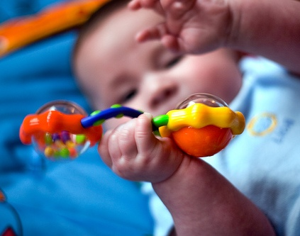
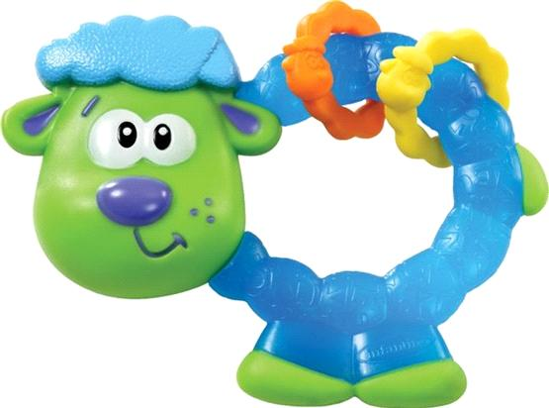
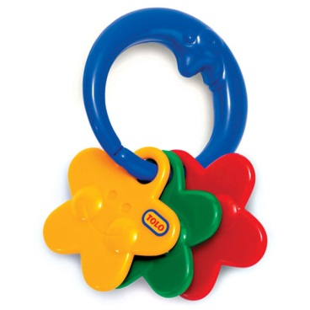
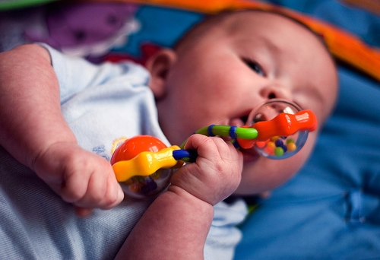
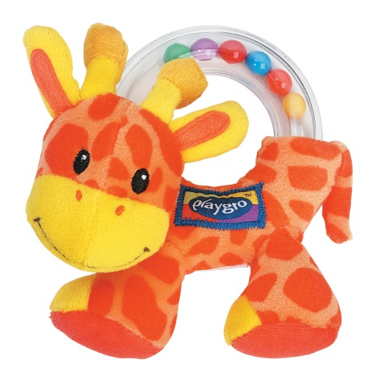
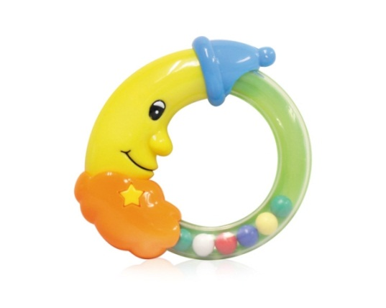

Slide 4
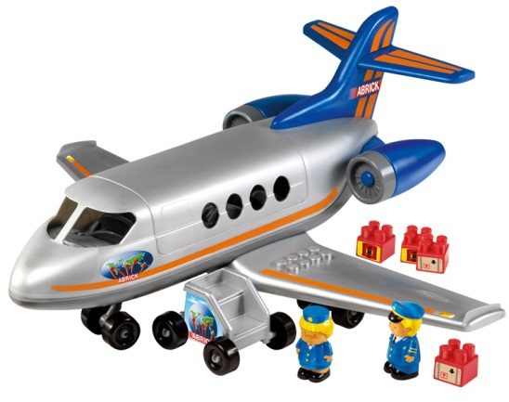
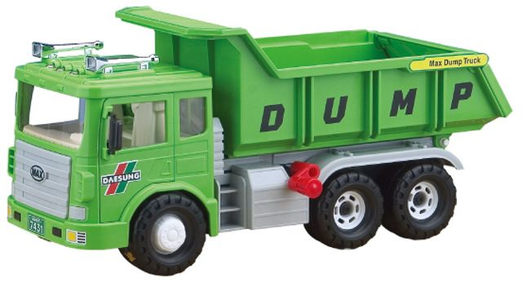
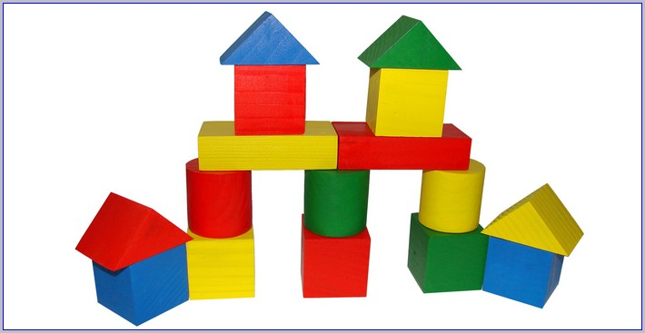
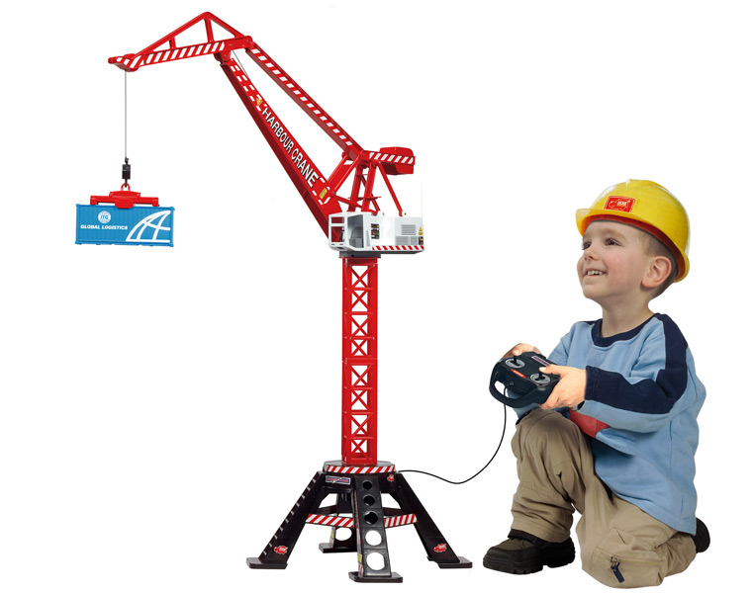
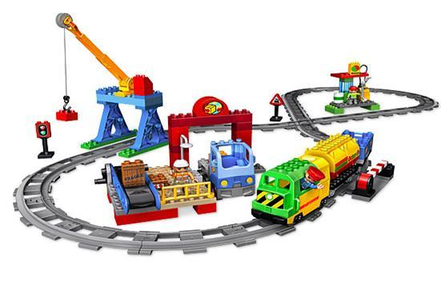

Slide 5
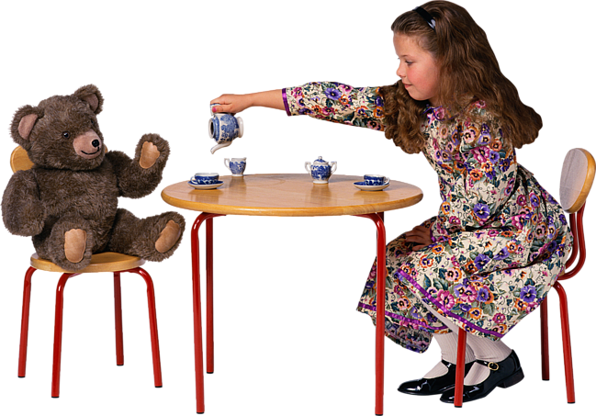
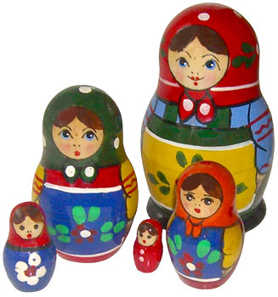
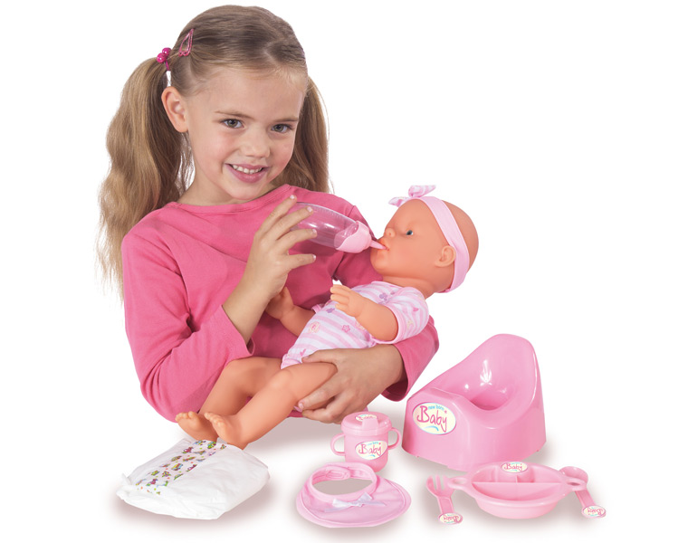
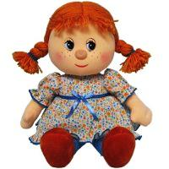

Slide 6
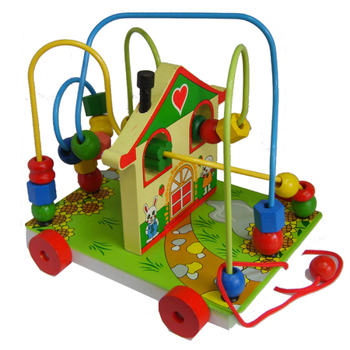
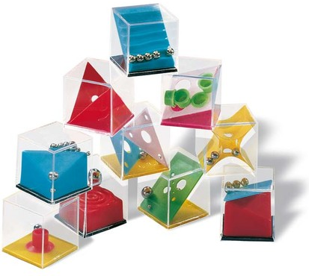
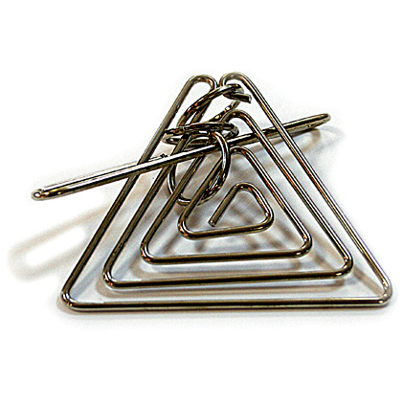
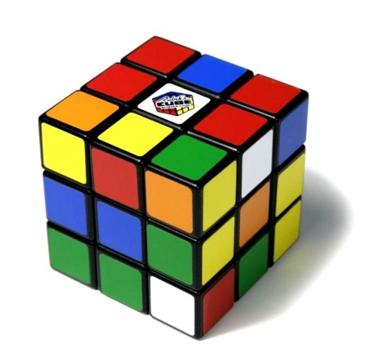
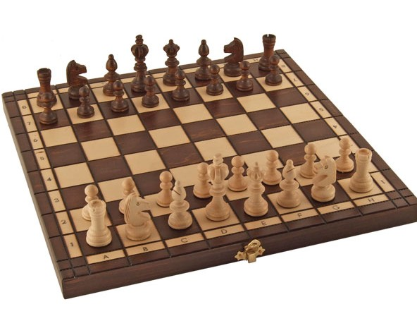

Slide 7
Моя любимая игрушка
Заглавие.
Что это за игрушка?
Когда и как она появилась?
Внешний вид.
Как и когда ты с ней играешь?
Чем она тебе дорога?

Slide 8
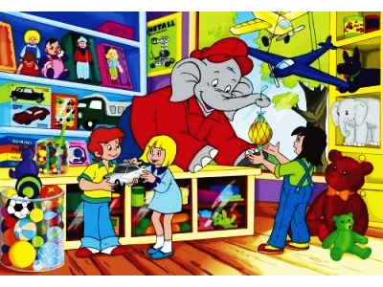

Slide 9
Погремушки: http://mybabytoys.ru/archive/pogremushka.jpg
http://soltmarket.com/images/stories/virtuemart/category/resized/kategoriya47_160x160.jpg
http://www.e5.ru/image/list/26/13/5271326.png
http://www.baby-country.ru/images/catalog/goods_5357_1.jpg
http://www.deti.md/uploads/2010/strolers/aksesuari/pogremushki/9455_ic.jpg
http://www.2мира.рф/images/stories/350759309_3a6e92727d.jpg
Самолет - http://i2.rozetka.ua/goods/5556/ecoiffier_003155_5556626.jpg
Кубики - http://www.karapuzya.com.ua/storage/products/0/1/4/0/9/4/KR-023_-20101004_175717.jpg
Самосвал - http://d15.wikimart.ru/c1/d9/03b276f6-e015-49e2-88a8-dfc1d9e43fa0.jpeg
Железная дорога - http://www.cube-online.ru/Images/Articles/9d38fe5f-c40b-4de7-9c87-8a1dc2bb3802/e1e2f328-702e-41b3-a8c6-d14a6ce1334e.png
Подъемный кран - http://igrushka-spb.ru/published/publicdata/IGRUSH12WA/attachments/SC/products_pictures/3462872an_enl.jpg
Матрешки - http://www.rustoys.ru/toys/voda.php?im=sergiev_posad_matryoshka.jpg
Девочка с медведем - http://emily-mag.ru/image/detmebel1.jpg
Девочка с куклой - http://www.toyway.ru/upload/iblock/043/043b309a9e49a9d4e8c6ca9a22dcb792.jpg
Кукла - http://poisk-podbor.ru/aimg/content/ab38b10d02a792fcd42cee1c8887abe3a43c8845.jpg
Головоломки:
http://cs21.babysfera.ru/9/c/2/4/1603414.84204970.jpeg
http://krokogames.ru/_sh/1/115.jpg
http://giift.ru/input/images/c12bf7fe128573e6ab4d2e9de13d7c47.jpg
http://i1.ytimg.com/i/-PjPikoUVQGgJWjpFDTQ0Q/mq1.jpg?v=b315f7
http://www.present4man.ru/images/autothumbs/images/cms/data/chess-poland-olympic-69-_sl_600_600.jpg
http://cs315718.vk.me/v315718634/2ba3/fG7HaSpMtlk.jpg
В магазине игрушек - http://desc.cnt.itdelo.com/images/6575130.jpg

